Slide 1
第四章 CSS3动画
Notes:
教学指导：
在讲解本章内容之前，请讲师关注一下\04 CSS3动画\提供给讲师的内容\01 教学演示案例文件夹下的《CSS3动画》浏览器支持情况文档，讲解时先讲解浏览器的支持情况

Slide 2
预习检查
讲师根据上节课布置的预习内容进行集中测试

Slide 3
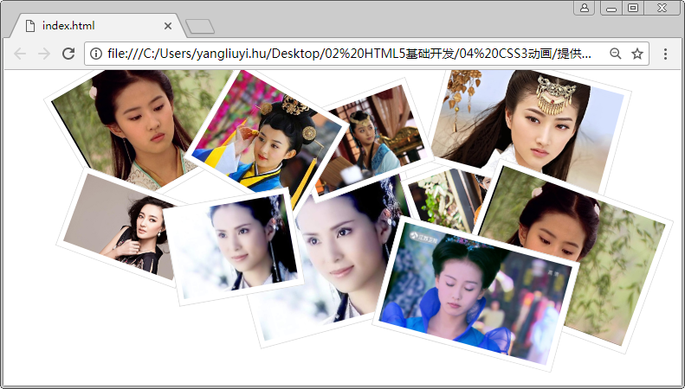
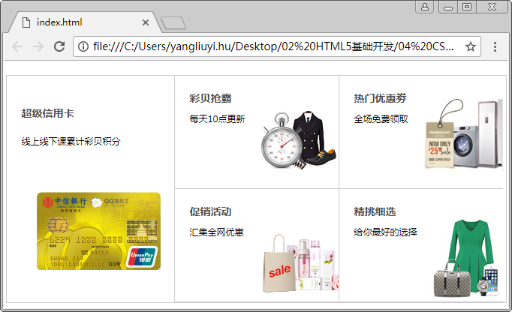
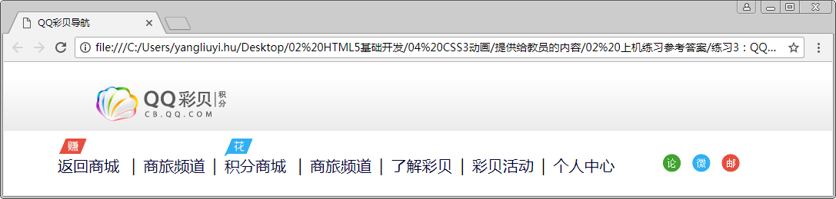
本章任务
制作多彩照片墙
制作QQ彩贝热销时装页面
制作QQ彩贝导航

Slide 4

本章目标
掌握CSS3过渡制作网页动画效果
掌握CSS3动画制作网页动画效果

Slide 5
CSS3过渡2-1
transition呈现的是一种过渡，是一种动画转换的过程，如渐现、渐弱、动画快慢等
CSS3 transition的过渡功能更像是一种“黄油”，通过一些CSS的简单动作触发样式平滑过渡
Notes:
教学指导：

Slide 6

CSS3过渡2-2
浏览器兼容性
属 性 名 | IE | Firefox | Chrome | Opera | Safari
transition | 10+ | 4.0+ | 4.0+ | 10.5+ | 3.1+
语法
过渡或动态模拟的CSS属性
完成过渡所需要的时间
transition:[transition-property transition-duration transition-timing-function transition-delay ]
指定过渡函数
过渡开始出现的延迟时间
Notes:
Firefox 4.0～15.0、Chrome 4.0～20.0、Safari 3.1～6.0和Opera 10.5～12.0，在这些浏览器中使用transition属性时需要添加不同的前缀。
IE 10+、Firefox 16.0+、Chrome 26+、Safari 7.0+和Opera 12.1+，支持transition属性的标准语法，不需要添加浏览器的前缀。

Slide 7

过渡属性的使用4-1
过渡属性（ transition-property ）
定义转换动画的CSS属性名称
property：指定的CSS属性（width、height、background-color属性等）
all：指定所有元素支持transition-property属性的样式，一般为了方便都会使用all
演示示例01：transition-property
Notes:
讲师设置过渡中背景颜色，让学生观察到div的背景颜色的变化。

Slide 8
过渡属性的使用4-2
过渡所需的时间（ transition-duration ）
定义转换动画的时间长度，即从设置旧属性到换新属性所花费的时间，单位为秒（s）
演示示例01：transition-property
Notes:
讲师设置过渡第二个参数，分别设置时间长短，让学生明显观察到这个参数的作用及使用场景

Slide 9
过渡属性的使用4-3
过渡动画函数（ transition-timing-function ）
指定浏览器的过渡速度，以及过渡期间的操作进展情况，通过给过渡添加一个函数来指定动画的快慢方式
值 | 说明
linear | 规定以相同速度开始至结束的过渡效果
ease | 规定慢速开始，然后变快，然后慢速结束的过渡效果（默认值）
ease-in | 规定以慢速开始的过渡效果
ease-out | 规定以慢速结束的过渡效果
ease-in-out | 规定以慢速开始和结束的过渡效果
演示示例01：transition-property
Notes:
讲师演示大概2-3个动画函数的值，让学生理解第三个参数（动画函数）的作用及使用场景

Slide 10
过渡属性的使用4-4
过渡延迟时间（ transition-delay ）
指定一个动画开始执行的时间，当改变元素属性值后多长时间去执行过渡效果
正值：元素过渡效果不会立即触发，当过了设置的时间值后才会被触发
负值：元素过渡效果会从该时间点开始显示，之前的动作被截断
0：默认值，元素过渡效果立即执行
演示示例01：transition-property
Notes:
讲师设置第四个参数，过渡延迟时间，让学生能明白过这个参数的作用及使用场景

Slide 11
过渡的触发机制
伪类触发
：hover ：active ：focus ：checked
媒体查询：通过@media属性判断设备的尺寸，方向等
JavaScript触发：用JavaScript脚本触发
Notes:
媒体查询和JavaScript的方法在后面课程会详细讲解，现在只需要大家了解即可。重点需要掌握伪类触发的方法，这种方法也是实际开发中用的比较多的一种

Slide 12
使用transition实现过渡动画的使用步骤
在默认样式中声明元素的初始状态样式
声明过渡元素最终状态样式，如悬浮状态
在默认样式中通过添加过渡函数，添加一些不同的样式
演示示例02：旋转按钮
Notes:
媒体查询和JavaScript的方法在后面课程会详细讲解，现在只需要大家了解即可。重点需要掌握伪类触发的方法，这种方法也是实际开发中用的比较多的一种

Slide 13

学生操作—制作多彩照片墙
练习
需求说明
给每张图片添加过渡效果，用伪类hover触发过渡
动画的总时长为0.6s，没有延迟，动画方式为ease-in-out
完成时间：10分钟
Notes:
讲师演示最终的显示效果

Slide 14
学生操作—制作QQ彩贝热销时装页面
练习
需求说明
使用<div>、无序列表、超链接等标签进行有语义的布局页面结构
鼠标移入图片时，图片向左边位移12px
使用过渡设置动画时间持续1s，动画的方式为ease-out
完成时间：15分钟
Notes:
讲师演示最终的显示效果

Slide 15
共性问题集中讲解
常见问题及解决办法
代码规范问题
调试技巧
共性问题集中讲解
Notes:
教学指导：
xxxxxxx

Slide 16
CSS3动画
animation动画简介
animation实现动画主要由两个部分组成
通过类似Flash动画的关键帧来声明一个动画
在animation属性中调用关键帧声明的动画实现一个更为复杂的动画效果
浏览器支持
属 性 名 | IE | Firefox | Chrome | Opera | Safari
animation | 10+ | 5.0+ | 4.0+ | 12+ | 4.0+

Slide 17
CSS3动画的使用过程7-1
设置关键帧
语法
@keyframes animationname {
from {/*CSS样式写在这里*/}
percentage {/*CSS样式写在这里*/}
to {/*CSS样式写在这里*/}
}
@keyframes spread {
0% {width:0;}
33% {width:23px;}
66% {width:46px;}
100% {width:69px;}
}
演示示例03：animation
Notes:
在Firefox 5.0～21、Chrome 4.0+、Safari 4.0+、Opera 12.0～15.0浏览器中使用@keyframes属性时需要添加浏览器前缀。
IE 10+、Firefox 21+，支持@keyframes属性的标准语法，不需要添加前缀

Slide 18

CSS3动画的使用过程7-2
@keyframes的浏览器兼容性
写兼容的时候浏览器前缀是放在@keyframes中间
例如：@-webkit-keyframes、@-moz- keyframes
属 性 名 | IE | Firefox | Chrome | Opera | Safari
@keyframes | 10+ | 5.0+ | 4.0+ | 4.0+ | 12.0+
注意

Slide 19
CSS3动画的使用过程7-3
调用关键帧
由@keyframes
创建的动画名称
语法
过渡时间
过渡方式
animation:animation-name animation–duration animation-timing-function
animation-delay animation-iteration-count animation-direction
animation-play-state animation-fill-mode;
延迟时间
动画的播放次数
动画的播放方向
动画的播放状态
动画开始之前和结束之后发生的操作

Slide 20
CSS3动画的使用过程7-4
动画的播放次数（animation-iteration-count）
值通常为整数，默认值为1
特殊值infinite，表示动画无限次播放

Slide 21
CSS3动画的使用过程7-5
动画的播放方向（animation-direction）
normal，动画每次都是循环向前播放
alternate，动画播放为偶数次则向前播放

Slide 22
CSS3动画的使用过程7-6
动画的播放状态（animation-play-state）
running将暂停的动画重新播放
paused将正在播放的元素动画停下来

Slide 23
CSS3动画的使用过程7-7
动画发生的操作（animation-fill-mode）
forwards表示动画在结束后继续应用最后关键帧的位置
backwards表示会在向元素应用动画样式时迅速应用动画的初始帧
both表示元素动画同时具有forwards和backwards的效果
演示示例03：animation
Notes:
继续在原来示例7的基础上添加动画的调用

Slide 24
学生操作—制作QQ彩贝导航3-1
指导
训练要点
使用结构伪类选择器选择元素
使用position定位网页元素
使用@keyframes创建关键帧
使用animation属性引用设置的动画
讲解需求说明
Notes:
讲师演示最终的显示效果

Slide 25
学生操作—制作QQ彩贝导航3-2
指导
需求说明
使用定位属性把图片“赚”和“花”设置到相对应的位置上
使用animation属性给中间的“赚”和“花”图片设置动画，动画效果为鼠标移入“赚”图片的时候变为“赚积分”，并且是从左到右缓慢展开的效果
使用transition属性给右边的“论”图片设置动画，效果为鼠标移入旋转360°
讲解需求说明
Notes:
讲师演示最终的显示效果

Slide 26
学生操作—制作QQ彩贝导航3-3
指导
实现思路
给“赚积分”版块设置动画的关键帧
鼠标指针移入后图片由“赚”变为“赚积分”，并且使用关键帧设置动画
设置右边“论”图片。在鼠标指针移入时旋转360°
给“论”图片加上过渡动画效果
完成时间：20分钟
Notes:
教学指导：

Slide 27
共性问题集中讲解
常见问题及解决办法
代码规范问题
调试技巧
共性问题集中讲解
Notes:
教学指导：
xxxxxxx

Slide 28
总结
CSS3过渡
CSS3动画
过渡通过一些CSS的简单动作触发样式平滑过渡
浏览器对过渡属性的支持情况，并根据不同浏览器添加前缀
过渡属性的使用
过渡的触发机制
CSS3动画
animation属性中通过调用关键帧声明的动画实现一个较复杂的动画效果
浏览器对动画属性的支持情况，并根据不同浏览器添加前缀
动画的使用过程
使用@keyframes制作关键帧
用animation调用@keyframes声明的关键帧

Slide 29
作业
课后作业
讲师备课时根据班级情况在此添加内容，应区分必做、选做内容，以满足不同层次学生的需求
预习作业
讲师备课时根据班级情况在此添加预习内容
Notes:
教学指导：

